Slide 1


WATER ENERGY
2

Slide 2
RESEARCH
What is water energy ?
L'energia idroelettrica, detta anche idroelettrica, è la più antica fonte di energia rinnovabile italiana, con una storia che affonda le sue radici alla fine del 1800, quando la penisola italiana era leader mondiale nello sviluppo di sistemi idrici in grado di generare energia pulita. Sebbene l'energia solare ed eolica siano probabilmente i due principali candidati per il futuro verde dell'Italia, l'energia idroelettrica rappresenta ancora più di un terzo del panorama delle energie rinnovabili del Paese.
Hydropower, also referred to as hydroelectric power, is Italy's oldest source of renewable energy, with a history that has its roots in the late 1800s, when the Italian peninsula was the world leader in the development of water systems capable of generating clean energy. Although solar and wind power are likely to be the two main candidates driving forward Italy's green future, hydropower still accounts for more than a third of the country's renewable energy scene.

Slide 3
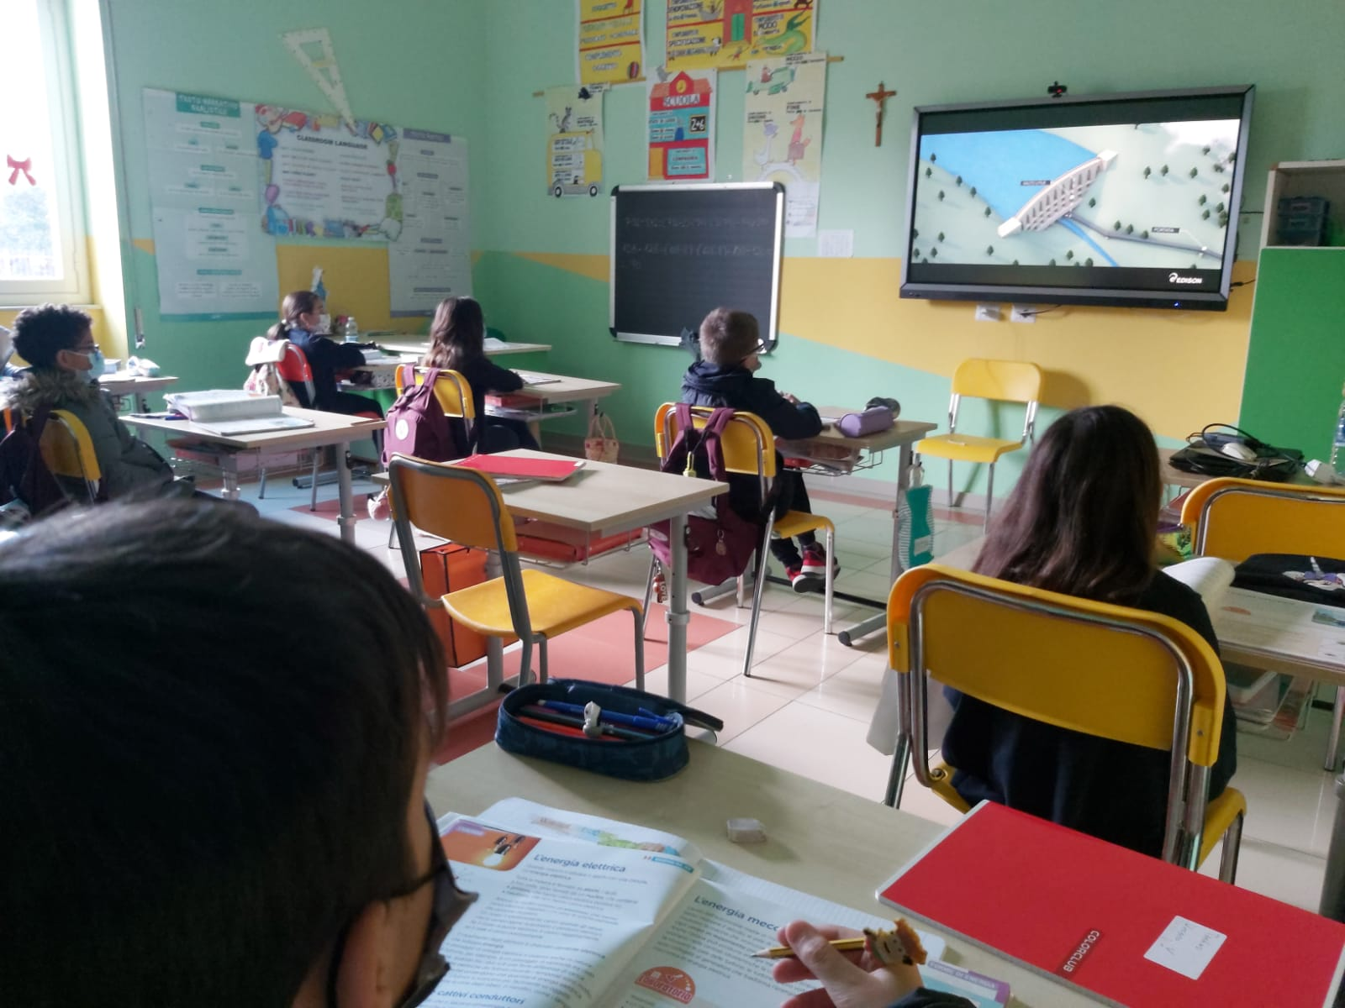
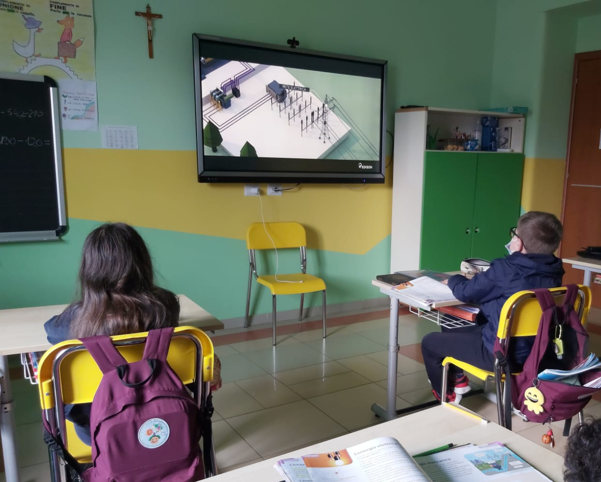
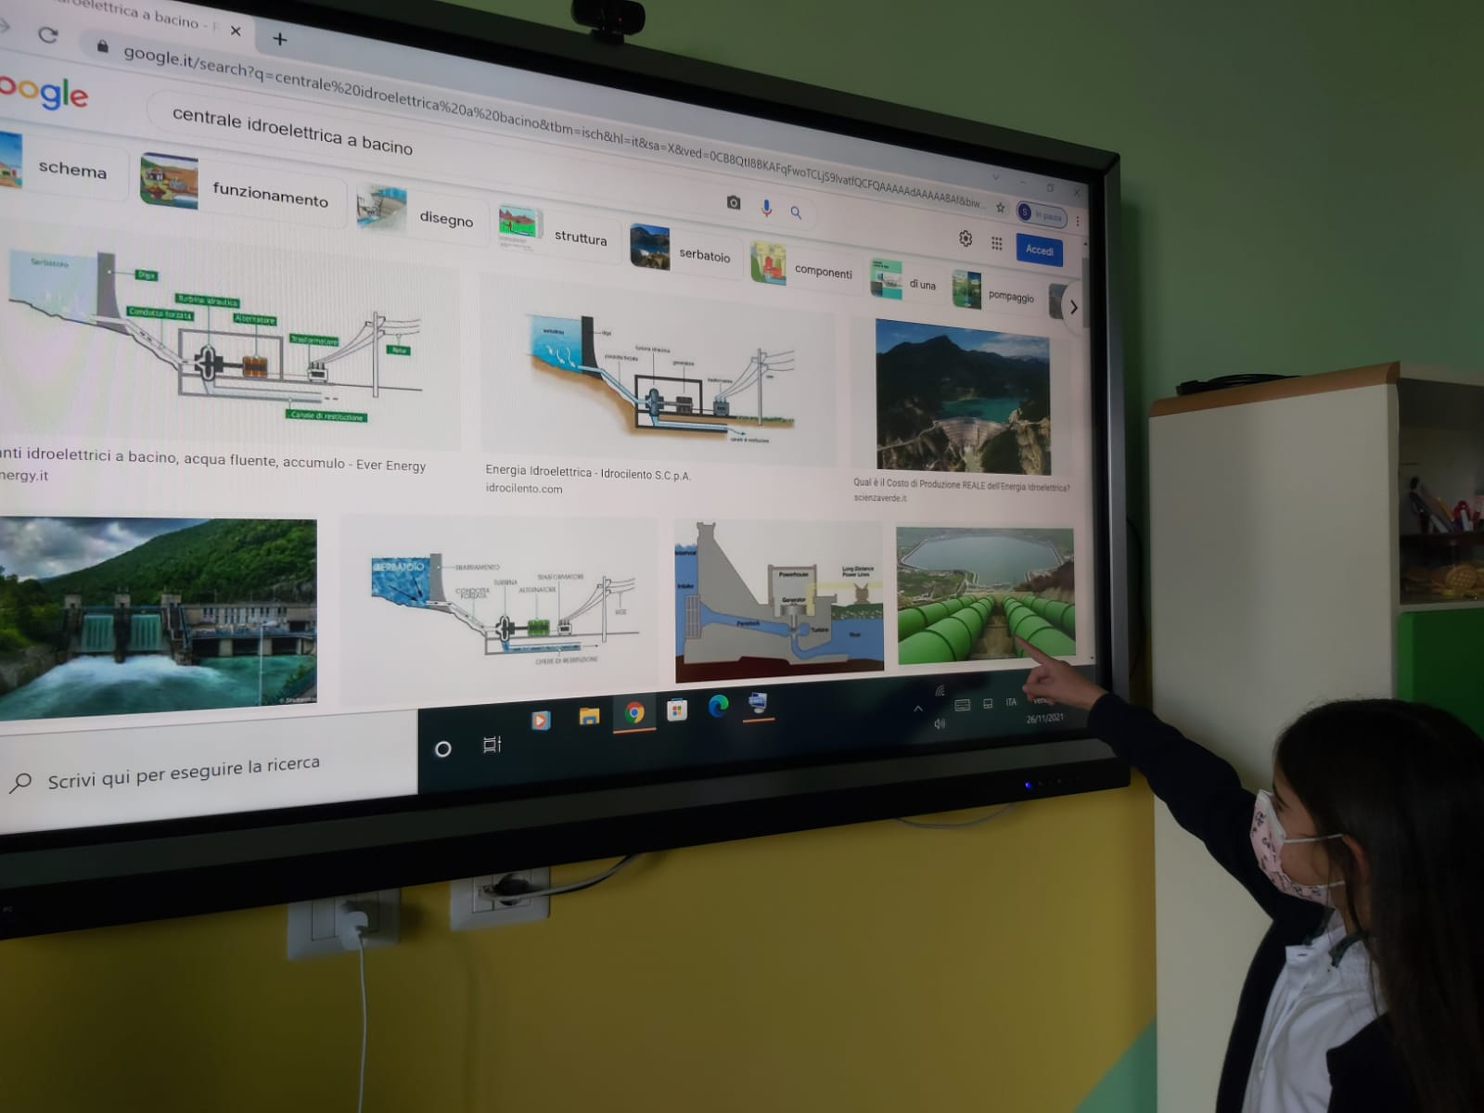
What is water energy?
Students viewed videos featuring hydropower

Slide 4
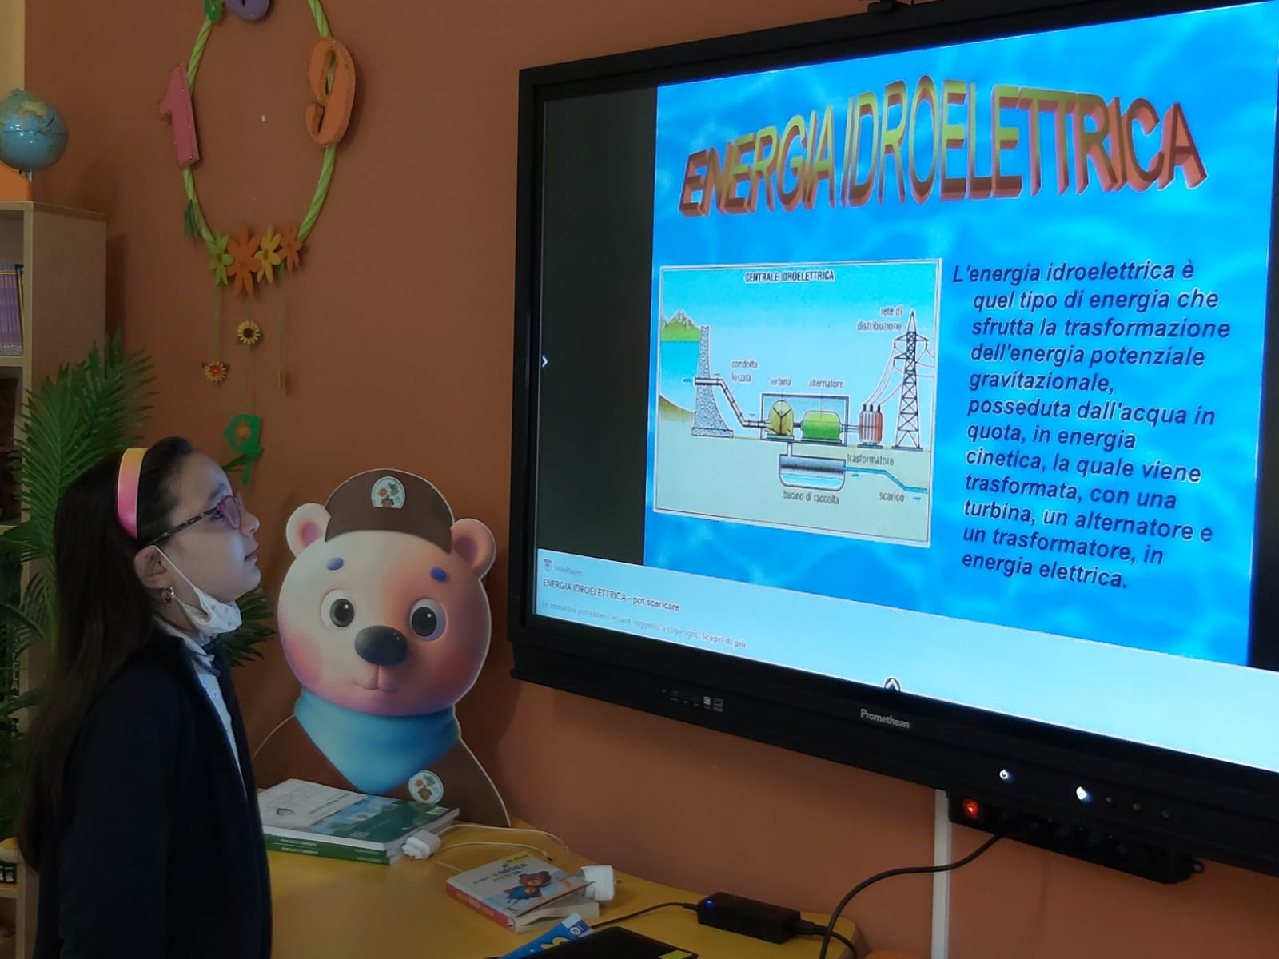
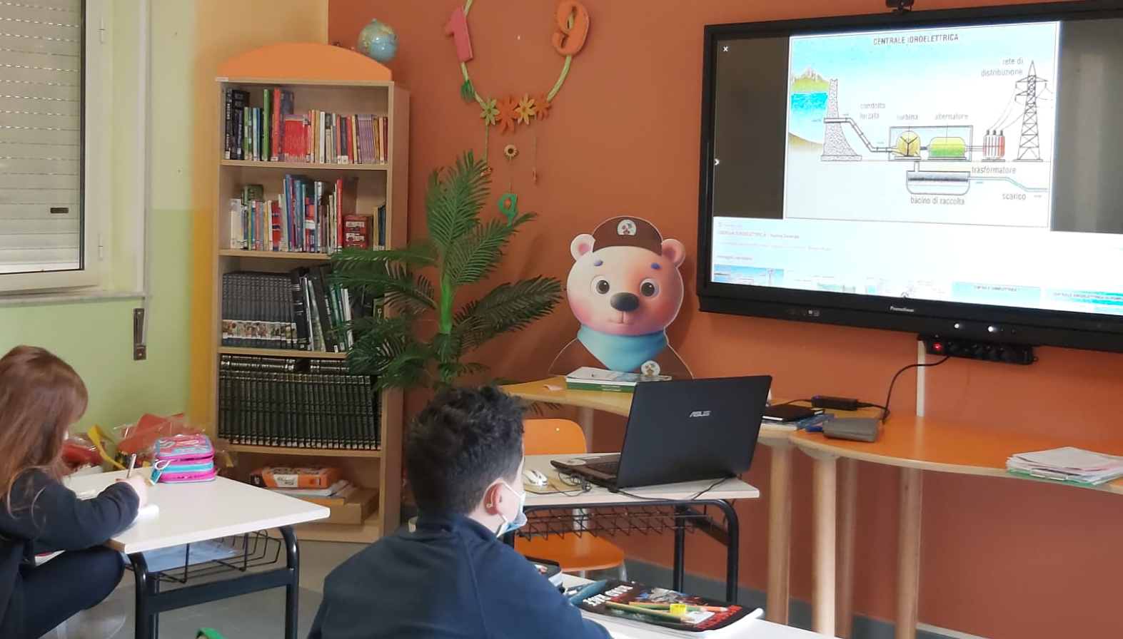
RESEARCH
What is water energy
Students viewed videos featuring hydropower

Slide 5
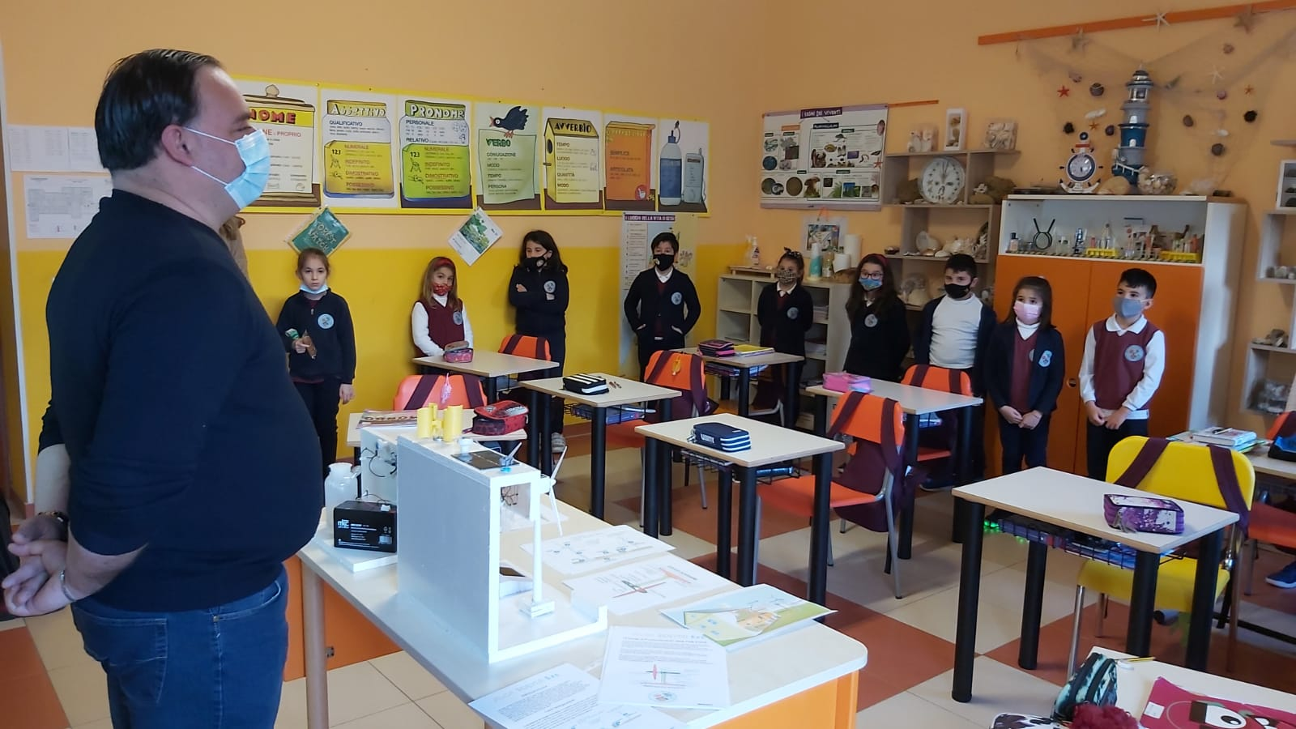
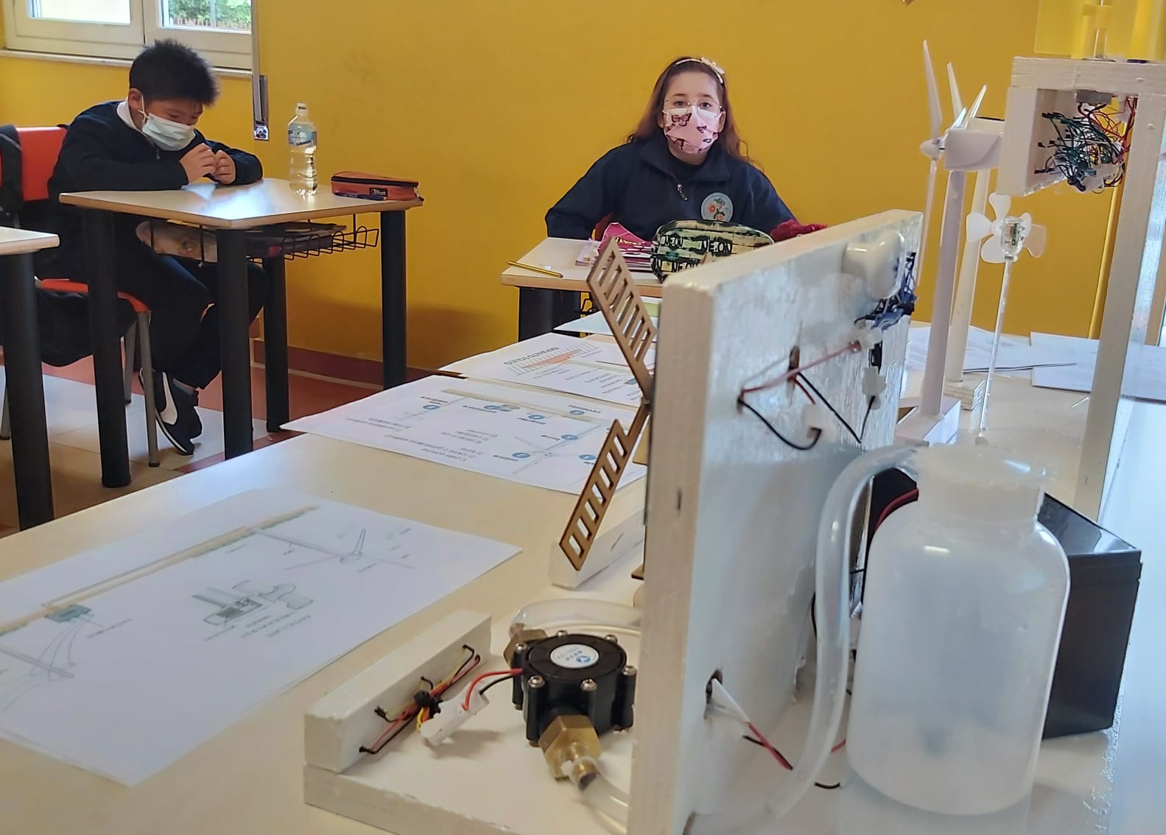
Water energy
Comparison and in-depth analysis with an expert

Slide 6
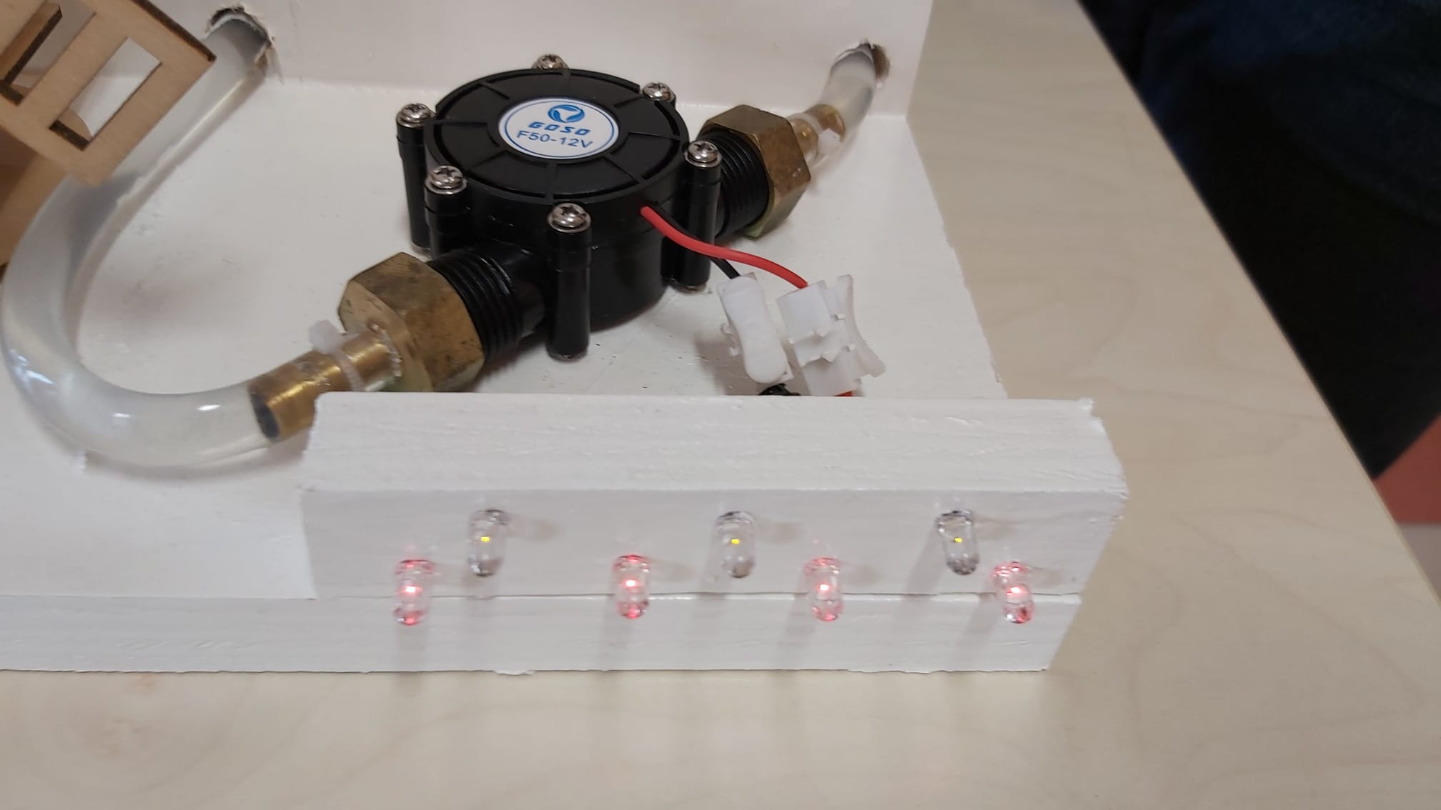
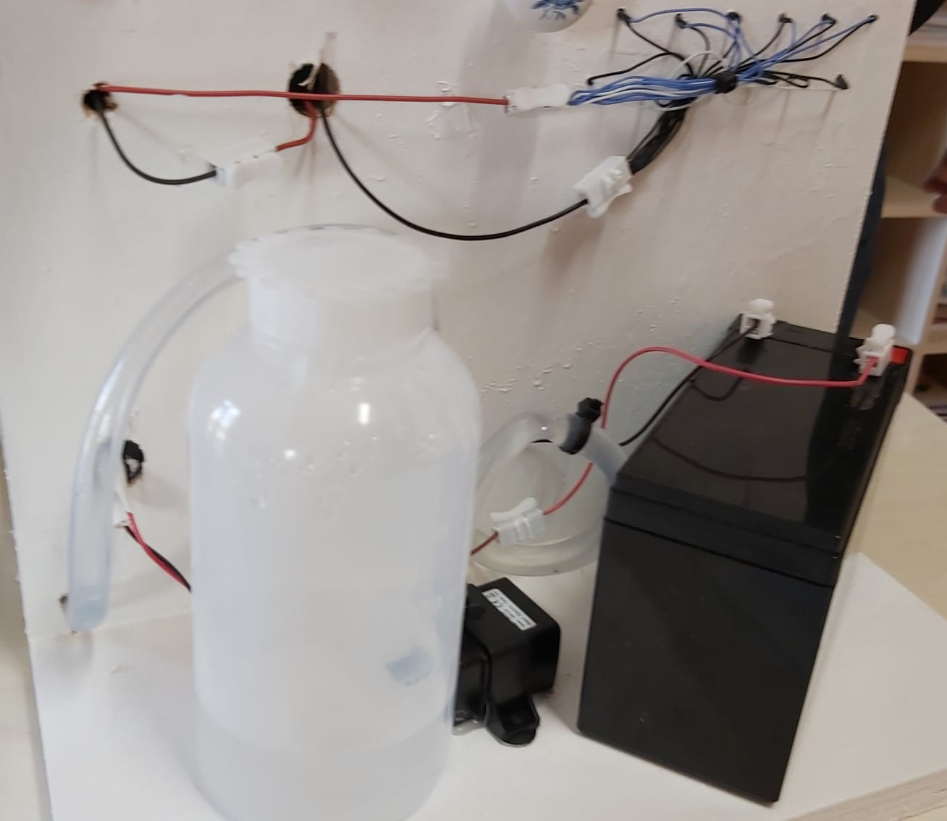
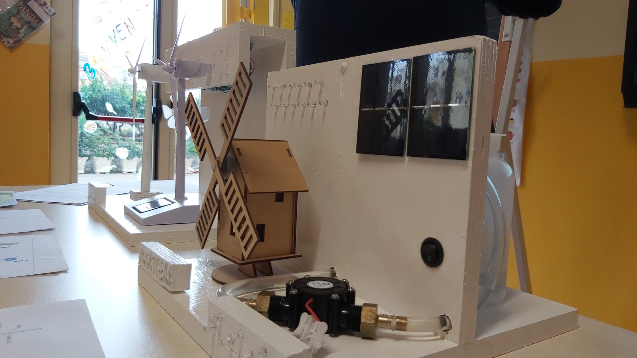
Water energy
Comparison and in-depth analysis with an expert

Slide 7
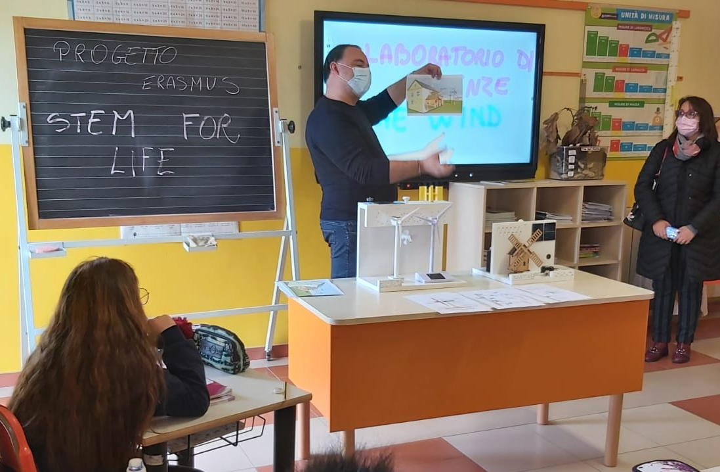
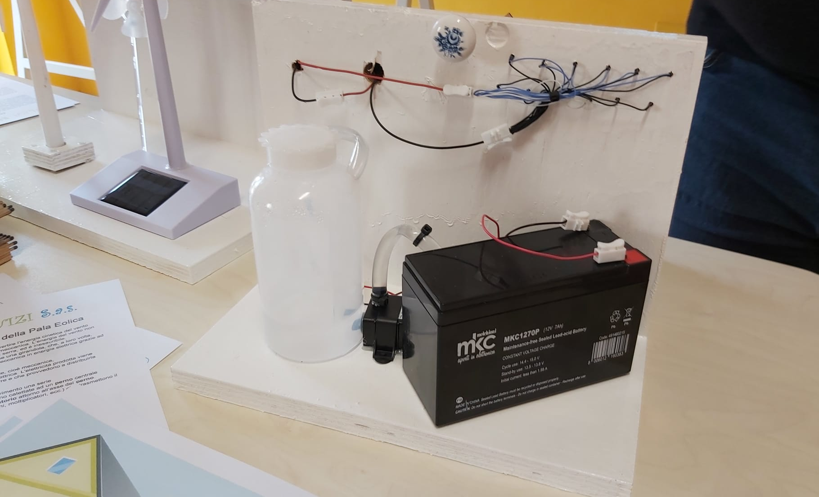
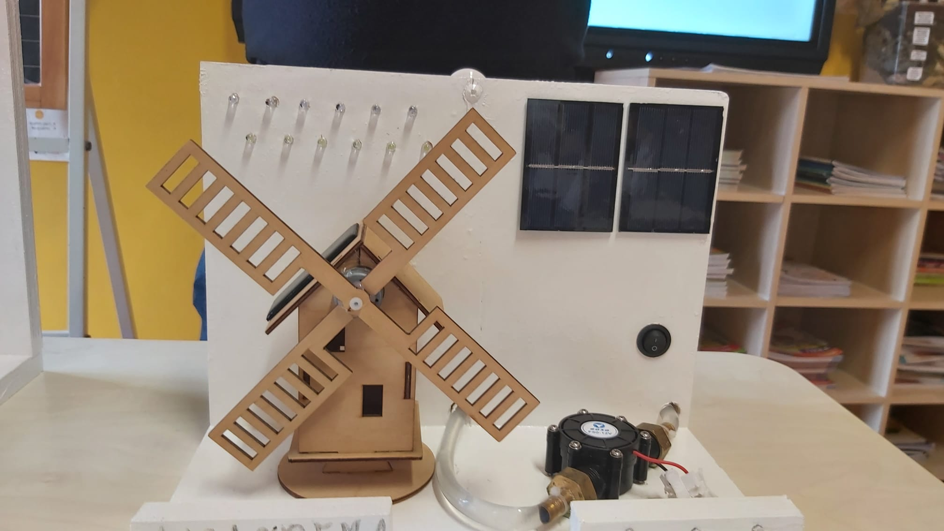
Water energy
Comparison and in-depth analysis with an expert

Slide 8
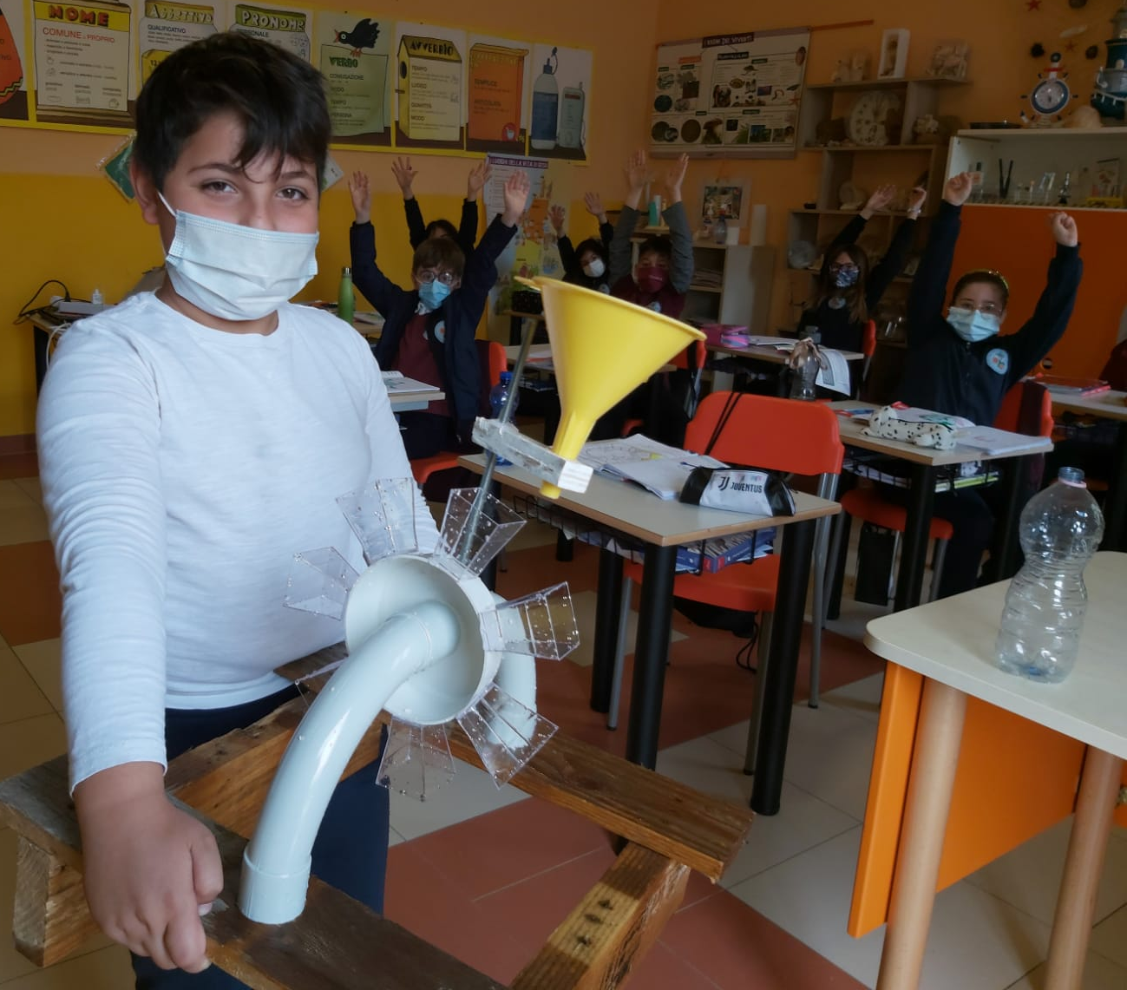
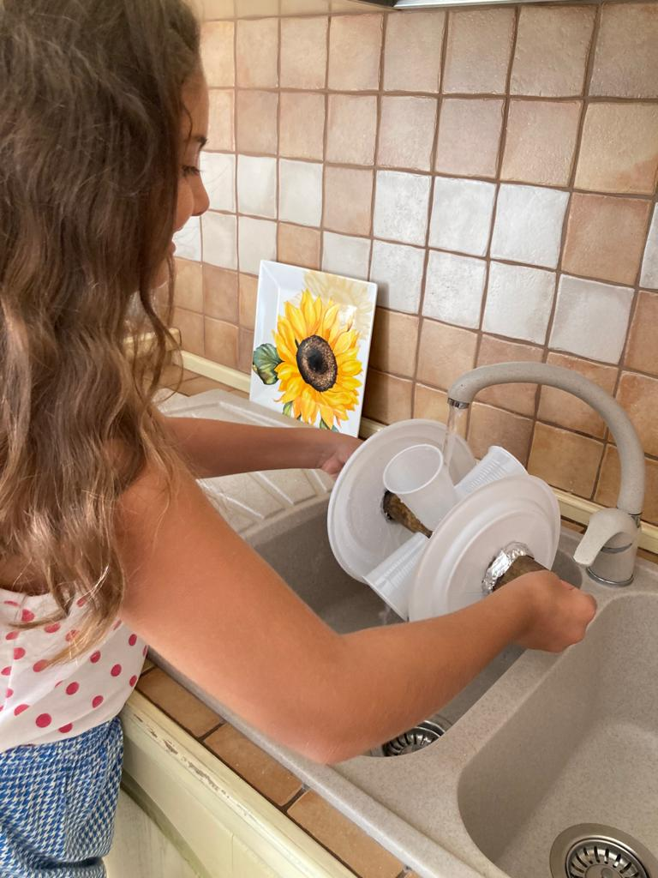
Building and creating models
What is water energy ?

Slide 9
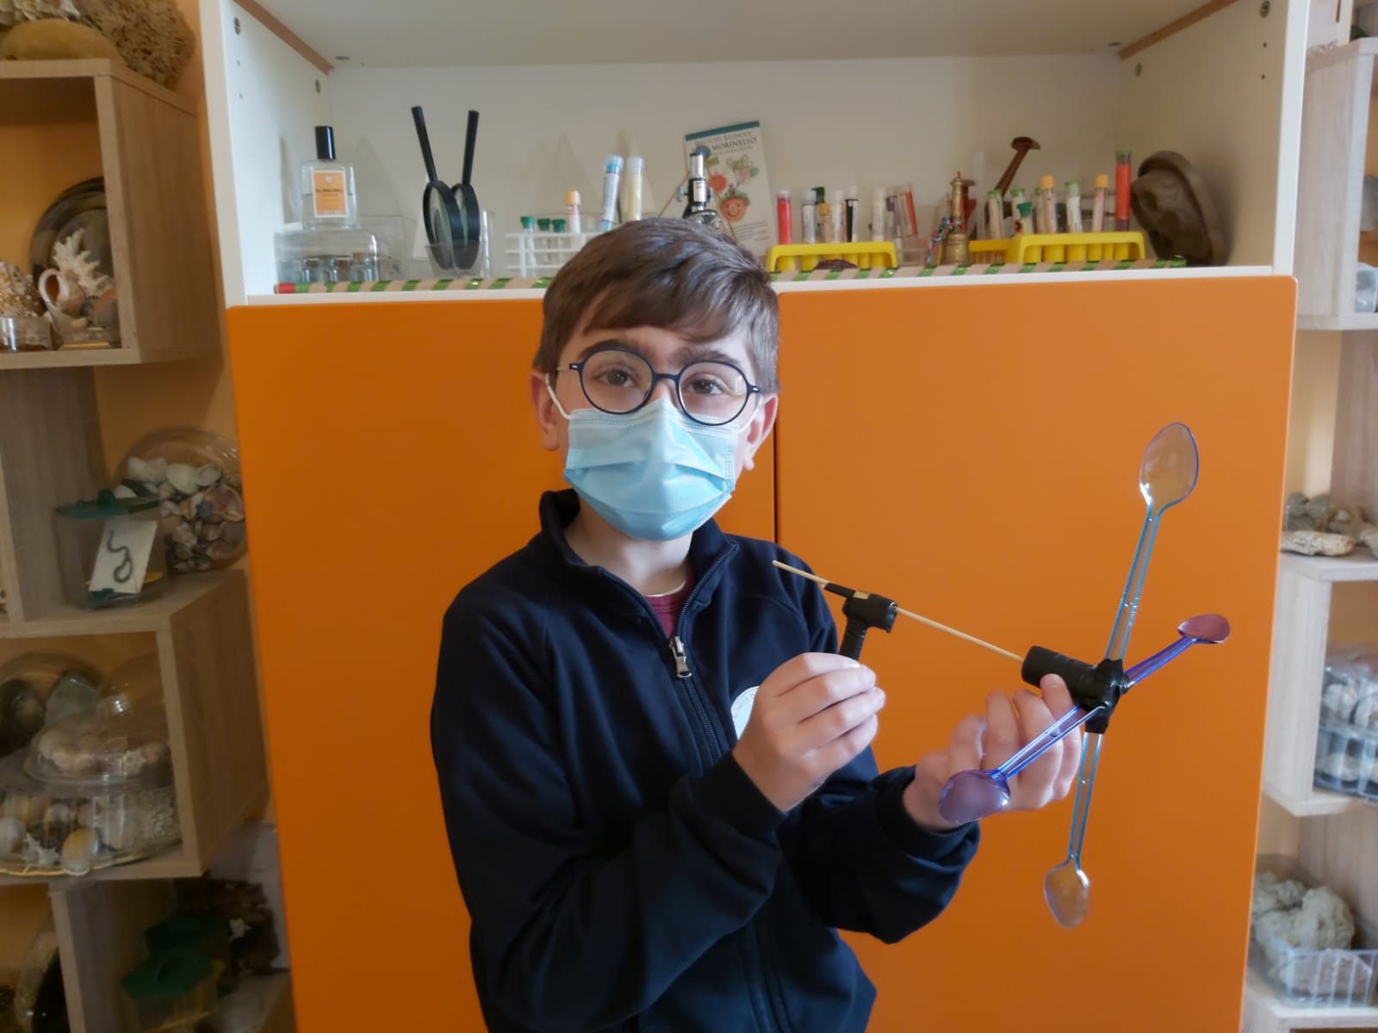
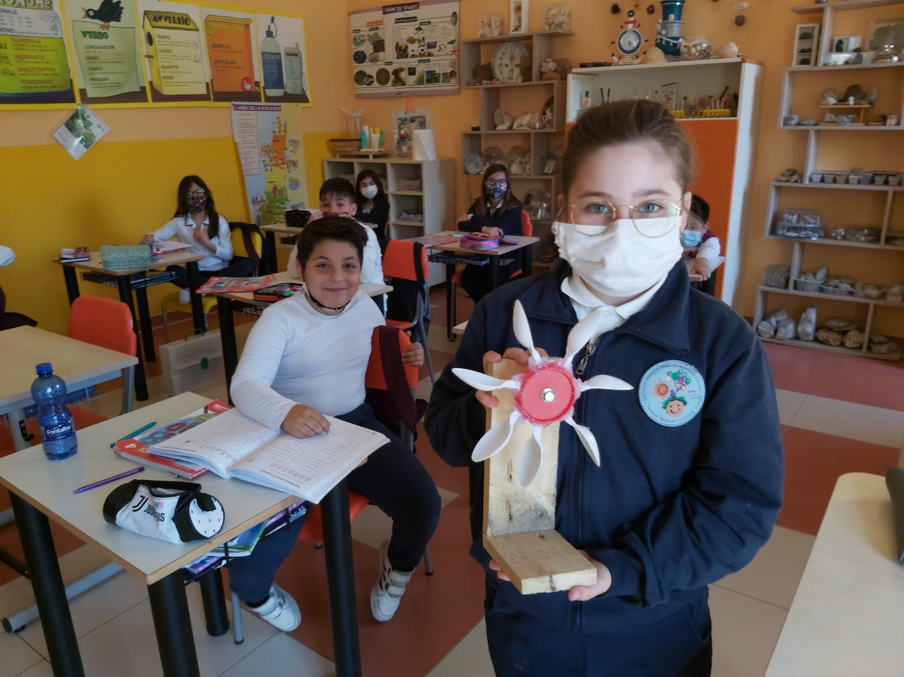
Building and creating models
What is water energy ?
Building, creating and assembling models

Slide 10
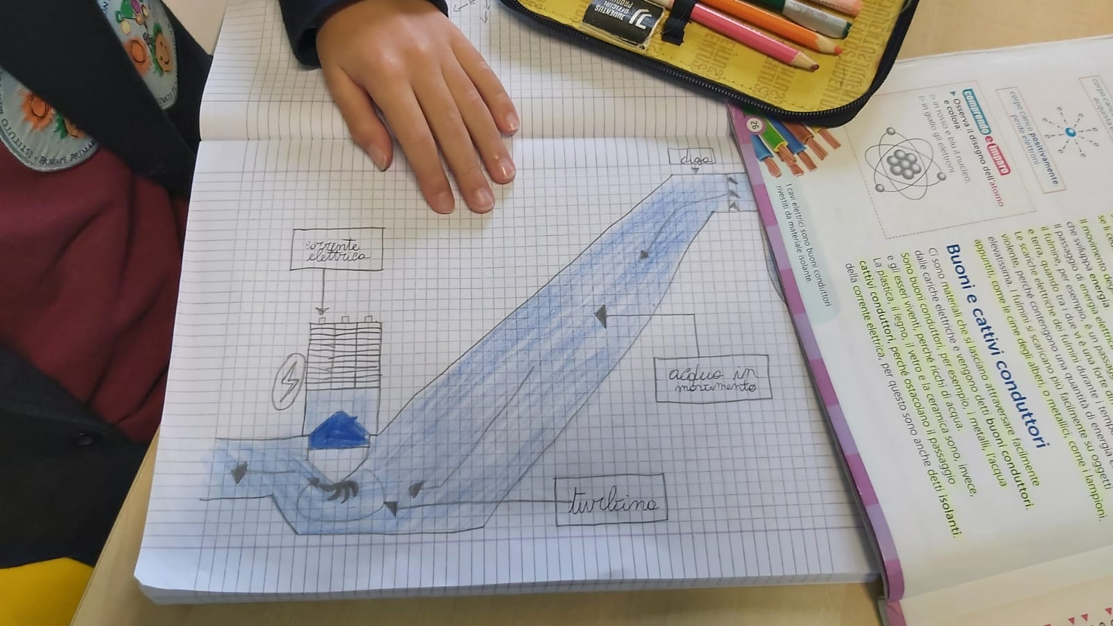
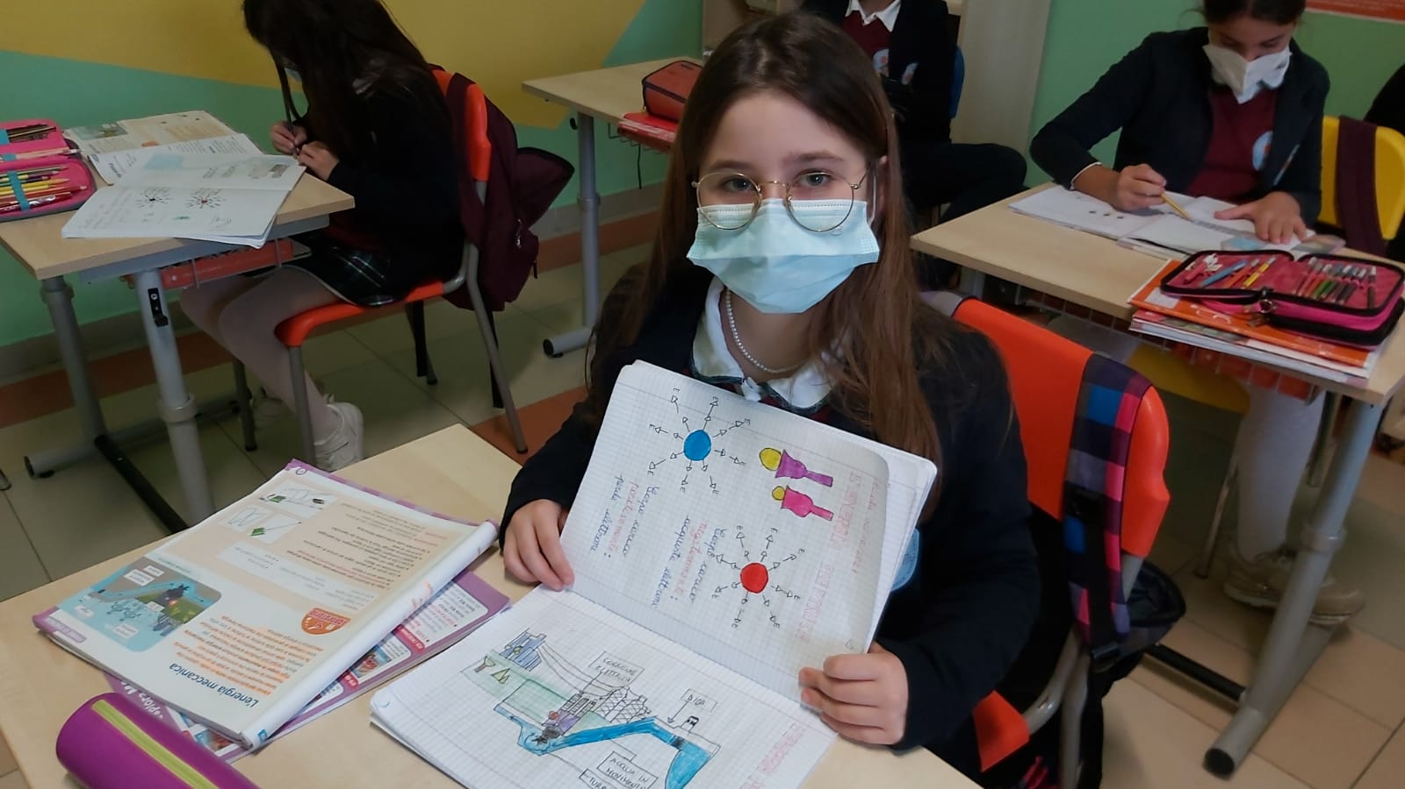
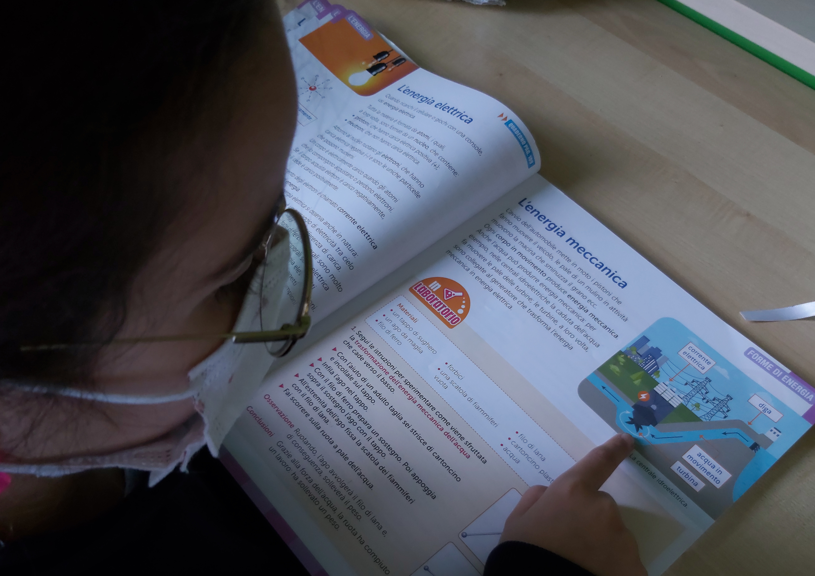
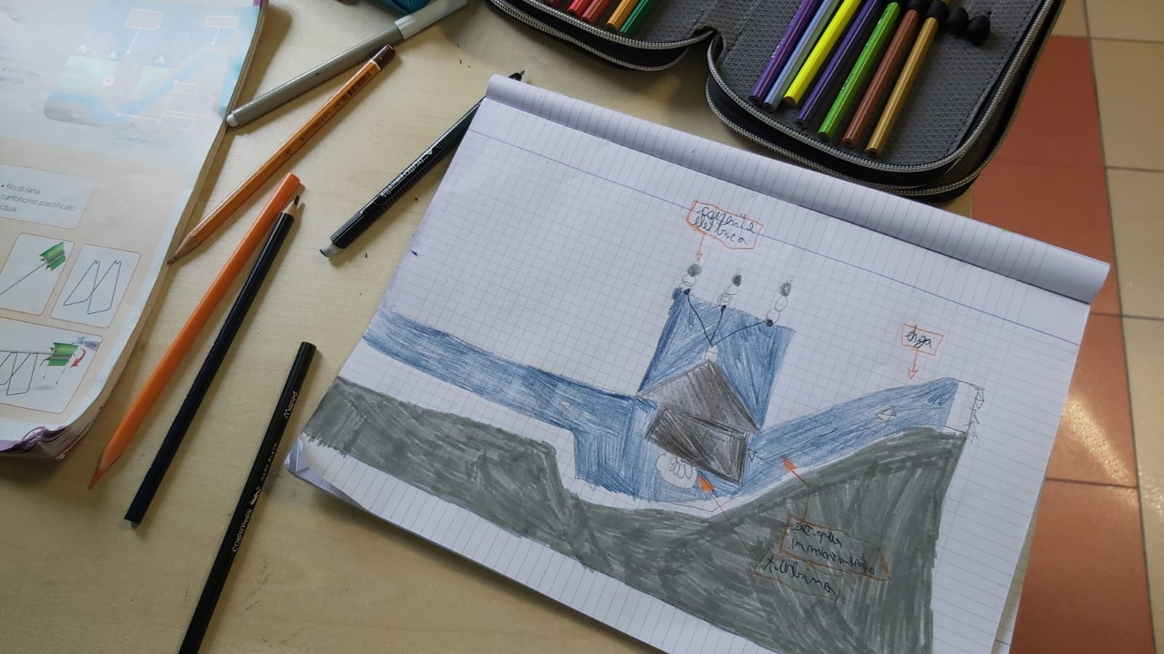
Water energy
Other in-depth activities

Slide 11
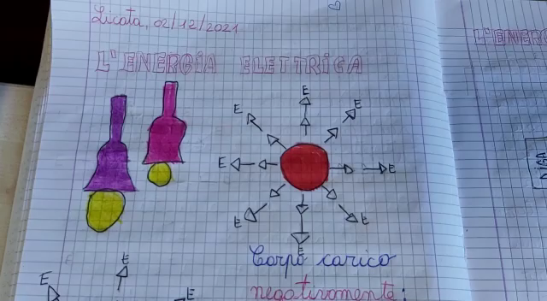
Water energy
Other in-depth activities

Slide 12
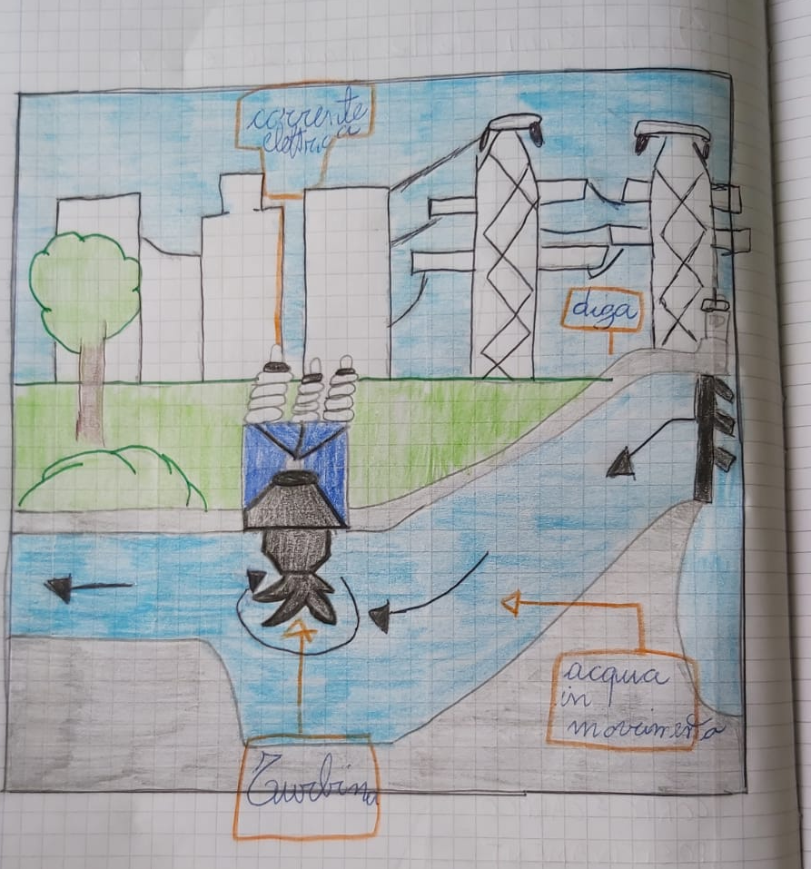
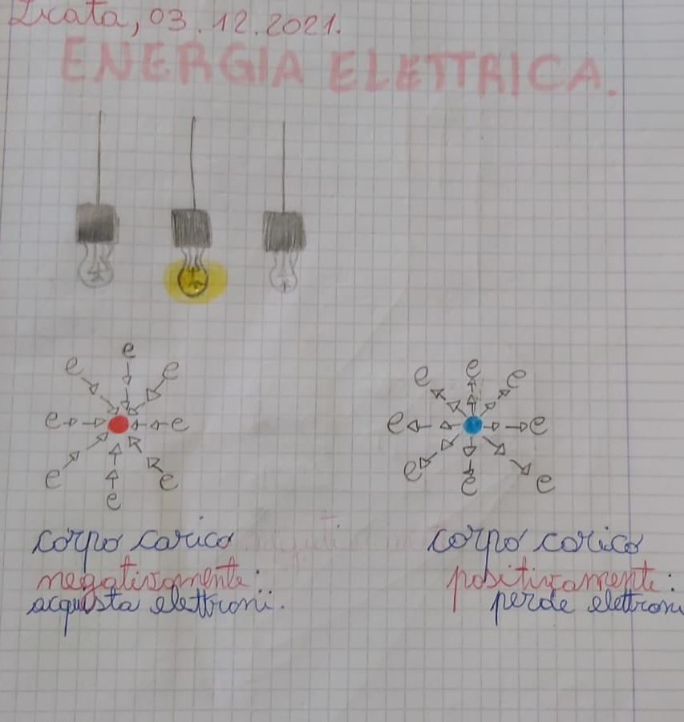
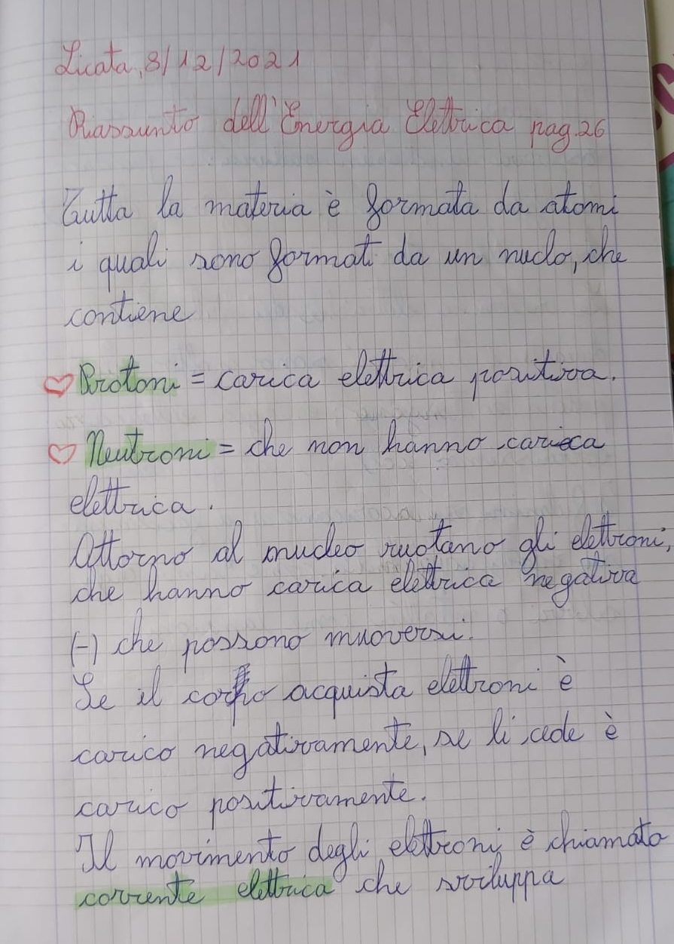
Water energy
Other in-depth activities

Slide 13
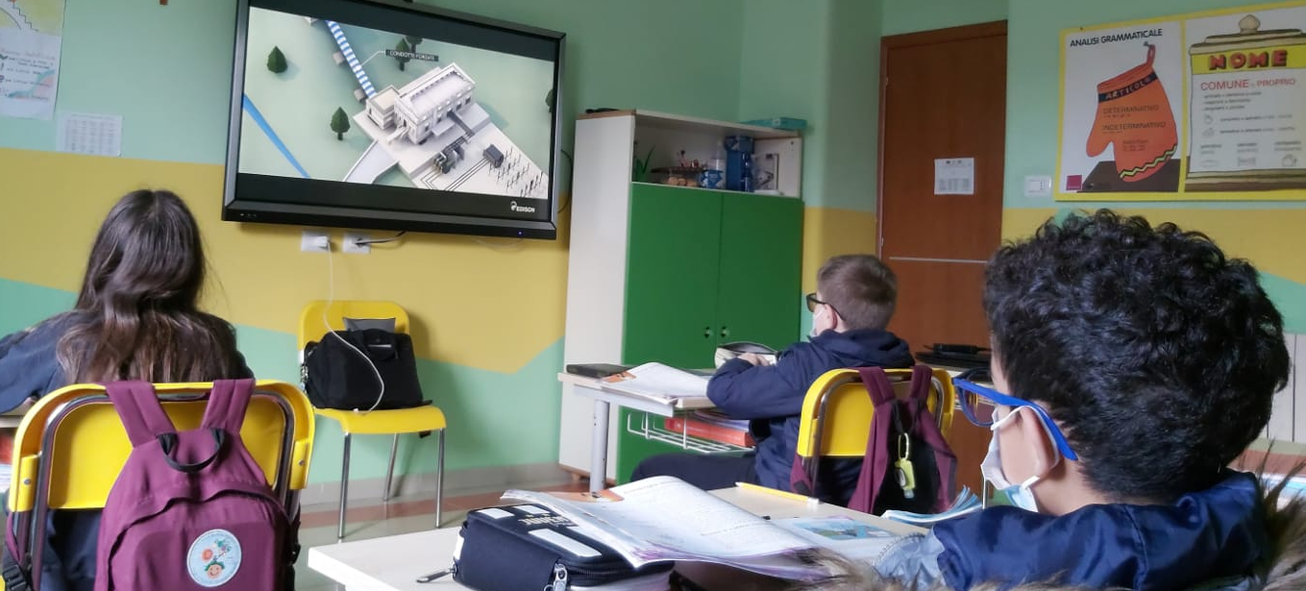
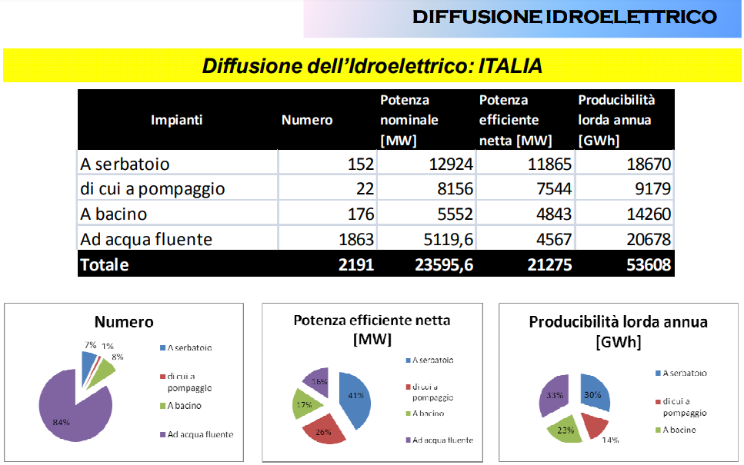
RESEARCH

Slide 14
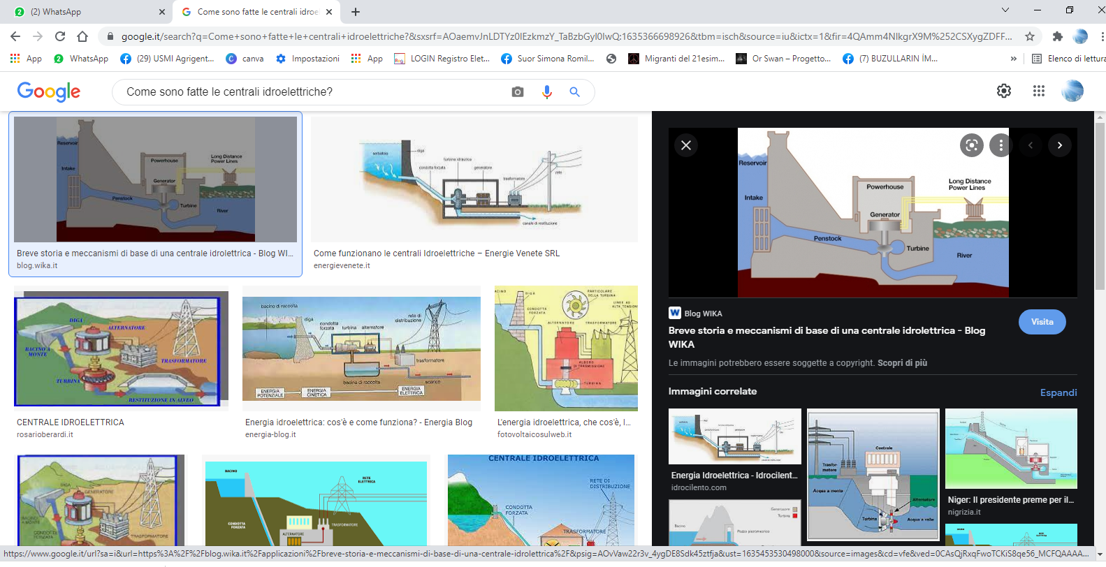


RESEARCH
Typologies of hydro power plants
Students viewed various types of hydropower

Slide 15
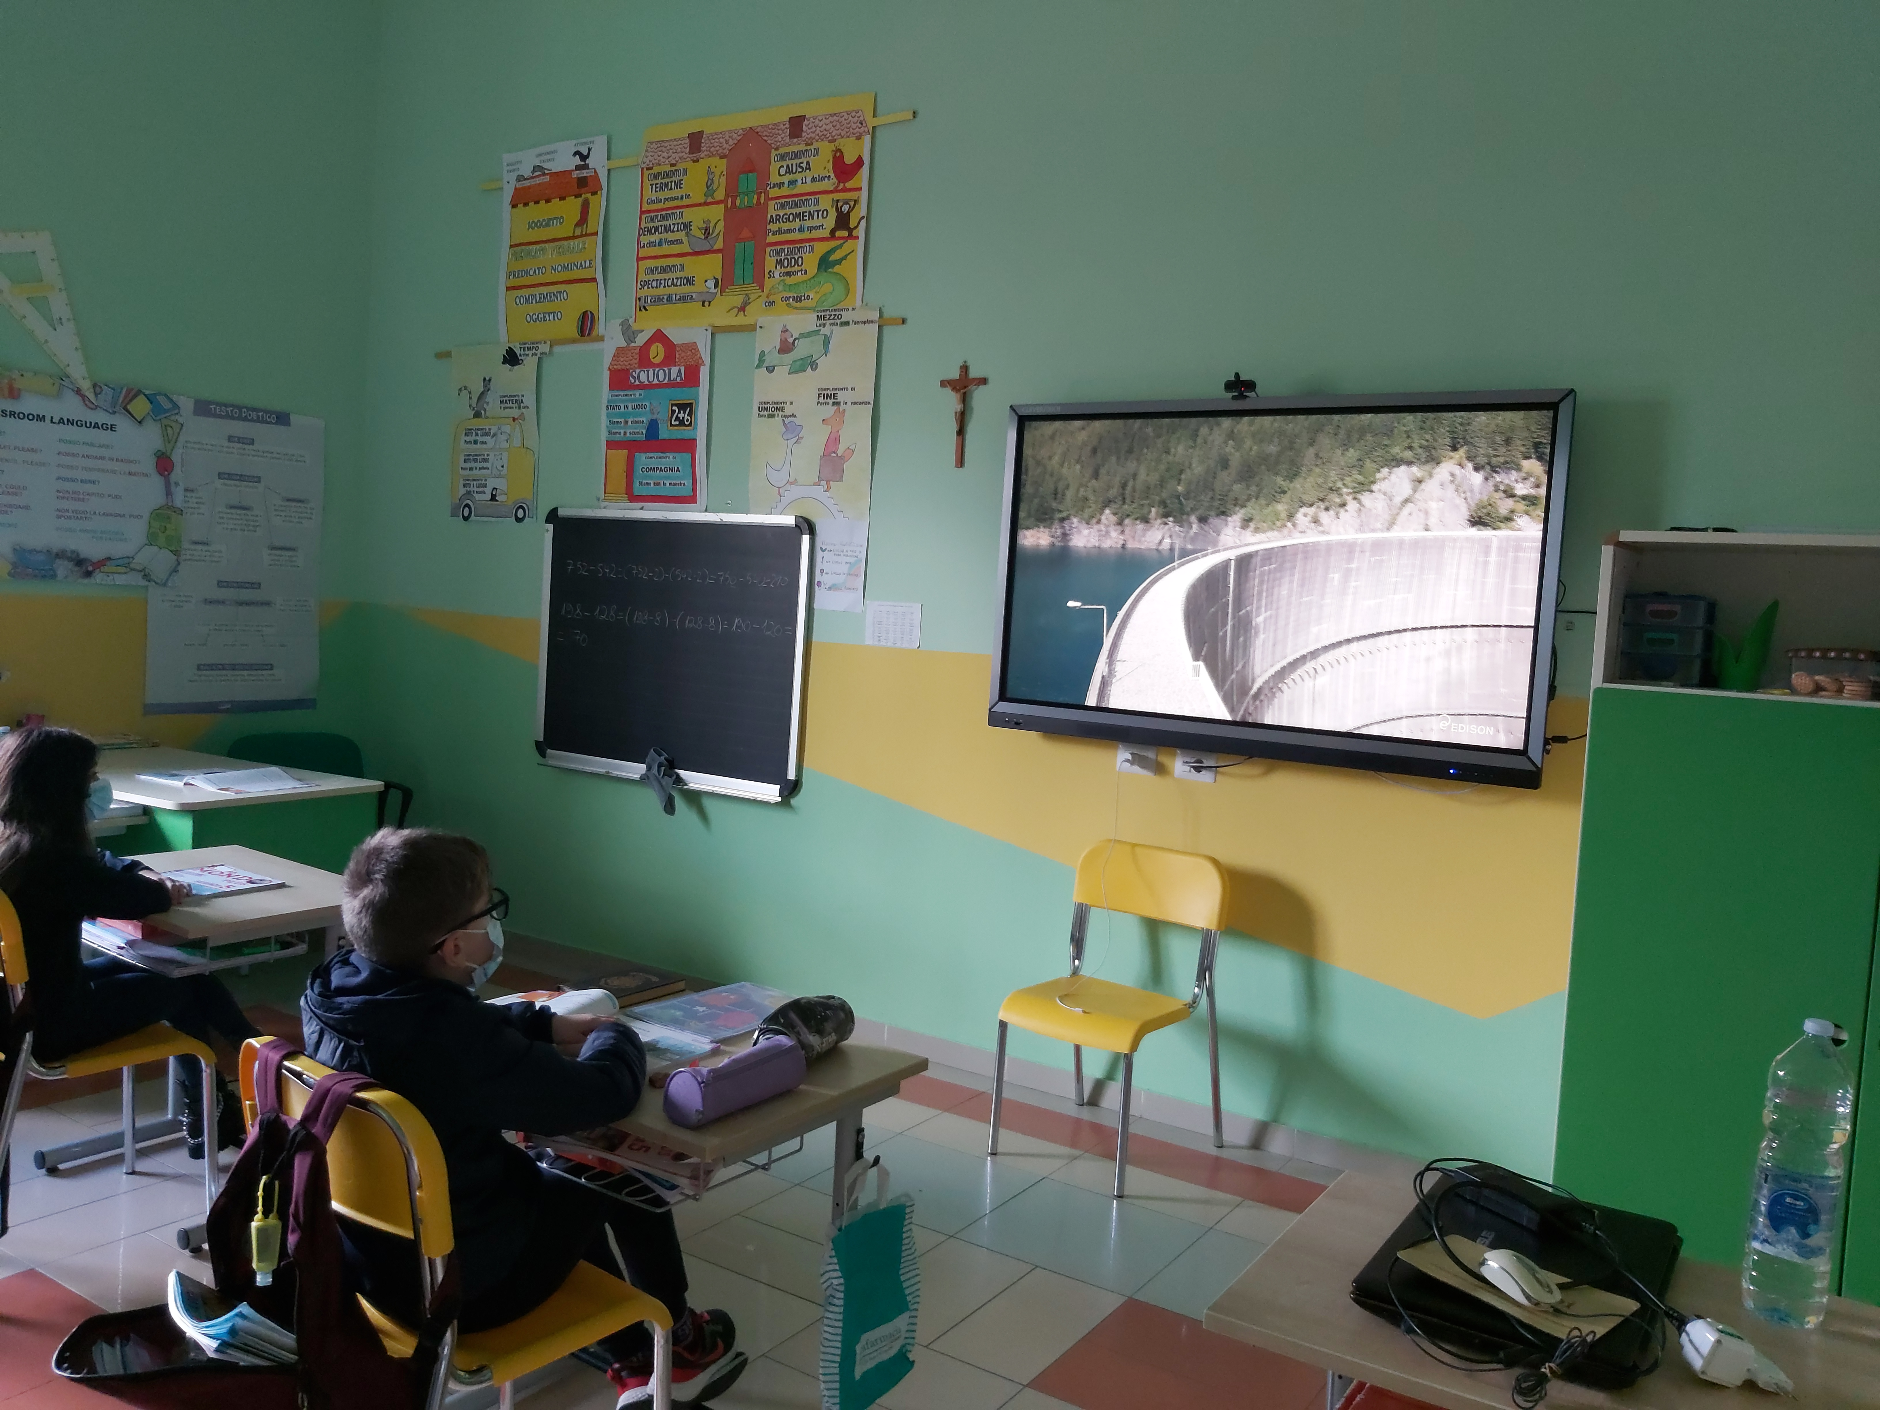
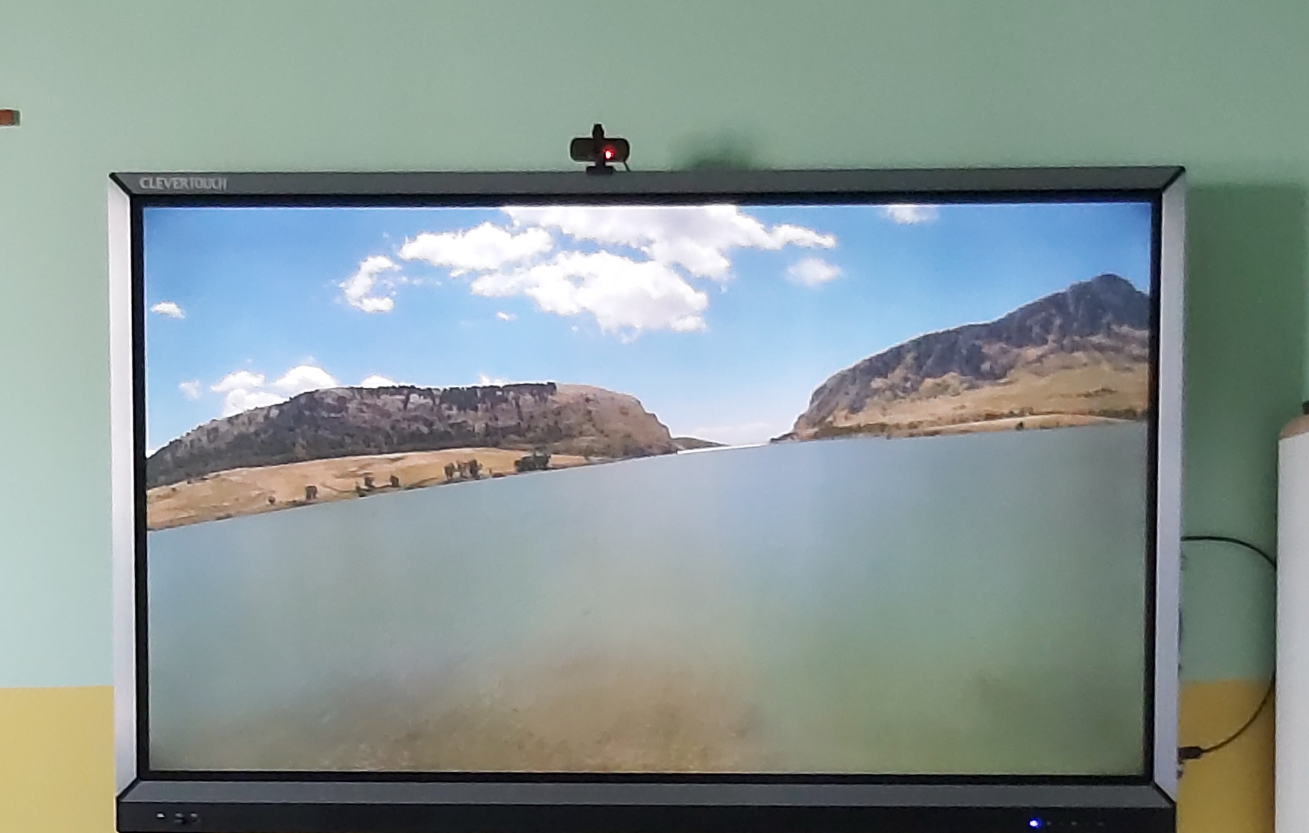
RESEARCH
Typologies of hydro power plants in Sicily
Virtual visit with students to the hydro power stations

Slide 16
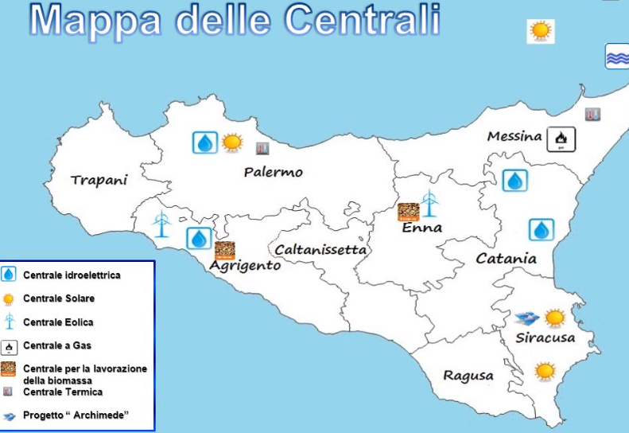
RESEARCH
Hydroelectric plants in siciLY
Virtual visit with students to the hydro power stations of Sicily

Slide 17
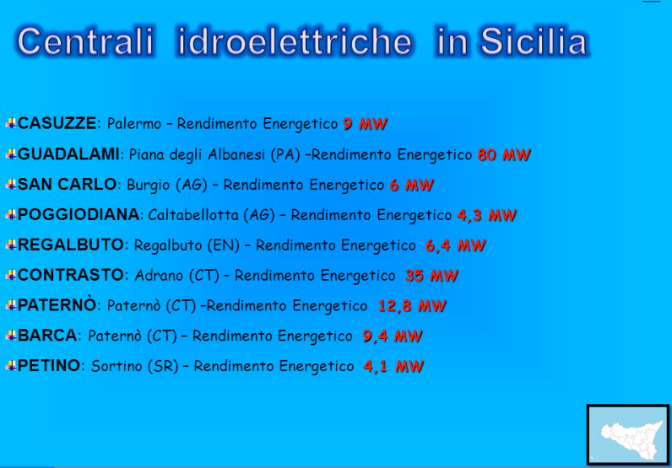
RESEARCH
Hydroelectric plants in siciLY
Virtual visit with students to the hydro power stations of Sicily

Slide 18
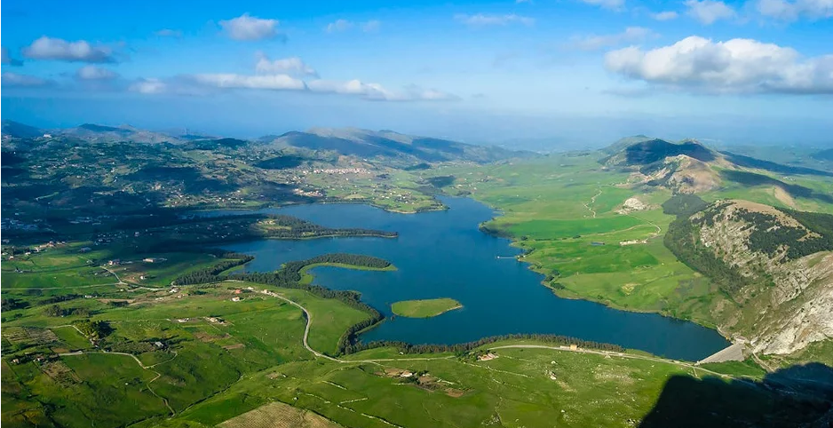
Hydroelectric plants in siciLY
Piana degli Albanesi – CENTRALE GUADALAMI
Il lago fu creato tra il 1920 e il 1923, per produrre energia elettrica. L’acqua che esce da essa fa un salto di 475 metri fino alla centrale elettrica di "Casuzze"[ presso Palermo.
The lake was created between 1920-1923 to produce electricity. The water moves 475 metres to the “Casuzze” power plant. ( Near Palermo)

Slide 19
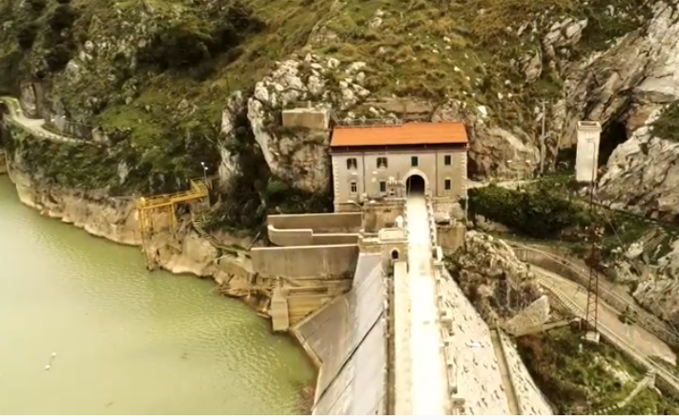
Hydroelectric plants in siciLY
Piana degli Albanesi – CENTRALE GUADALAMI
Verso 1960 l'impianto è stato ristrutturato con la costruzione di una nuova centrale . L'acqua dopo essere stata rilasciata nel serbatoio inferiore di Guadalami, durante le ore notturne viene pompata nuovamente nel lago di Piana degli Albanesi che ha una capacità totale di accumulazione pari a 32.000.000 di metri cubi. L'impianto di Guadalami ha una potenza totale installata di 80.000 kW e una capacità di produzione media annua di 27 milioni di kw, sufficienti al fabbisogno di circa 10.000 famiglie.
Around 1960 the plant was renovated with the construction of a new power plant. The water after being released into the lower Guadalami reservoir is pumped back into the Piana degli Albanesi lake during the night, which has a total storage capacity of 32,000,000 cubic meters. The Guadalami plant has a total power of 80,000 kW and an average annual production capacity of 27 million kW, sufficient to meet the needs of approximately 10,000 families.

Slide 20
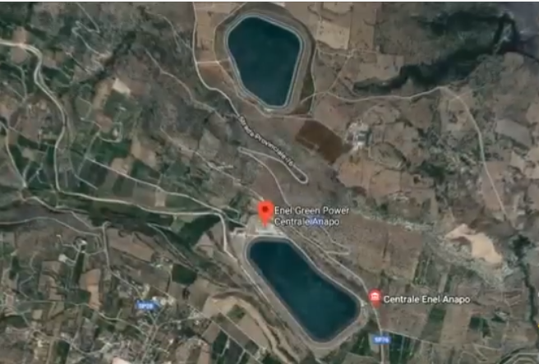
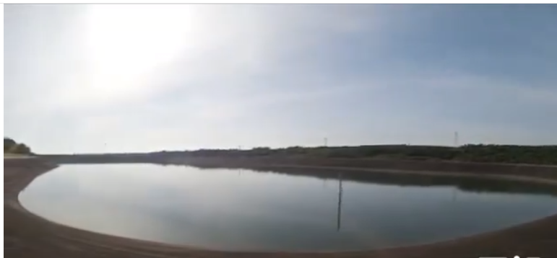
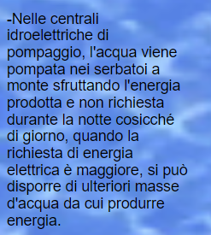
Hydroelectric plants in siciLY
Enel Green Power Anapo

Slide 21
RESEARCH
What is water energy
Hydroelectric plants in siciLY
La centrale Anapo è una centrale idroelettrica situata nel sud Italia, in Sicilia, vicino Siracusa nella Valle di Anapo
È costituita da due bacini artificiali:
- un bacino artificiale inferiore con una superficie di 0,46 km2 e un volume di 7 milioni di m3.
- un bacino artificiale superiore con una superficie di 0,36 km2 e un volume di 5 milioni di m3.
La distanza tra i serbatoi è di un 1 km con la differenza di altitudine di 312 metri,
La sala macchine della stazione, delle dimensioni di 20x156 metri ed un'altezza di 45 metri, è situata sottoterra. È presente inoltre una stanza sotterranea per i trasformattori di 15x158 metri e 17 metri di altezza.
La sala è dotata di quattro unità idrauliche reversibili con una capacità di 125 MW in modalità turbina (genera energia) e 145 MW in modalità pompa (consuma energia)
The Anapo power plant is a hydroelectric power plant located in southern Italy, in Sicily, near Syracuse in the Anapo Valley.
It consists of two artificial basins:
- a lower artificial basin with an area of ​​0.46 km2 and a volume of 7 million m3.
- an upper artificial basin with an area of ​​0.36 km2 and a volume of 5 million m3.
The distance between the tanks is 1 km with the difference in altitude of 312 meters,
The station's engine room, measuring 20x156 meters and a height of 45 meters, is located underground. There is also an underground room for transformers measuring 15x158 meters and 17 meters high.
The hall is equipped with four reversible hydraulic units with a capacity of 125 MW in turbine mode (generates energy) and 145 MW in pump mode (consumes energy)
The complex allows water equivalent to 4 million kWh of electricity to be stored.

Slide 22
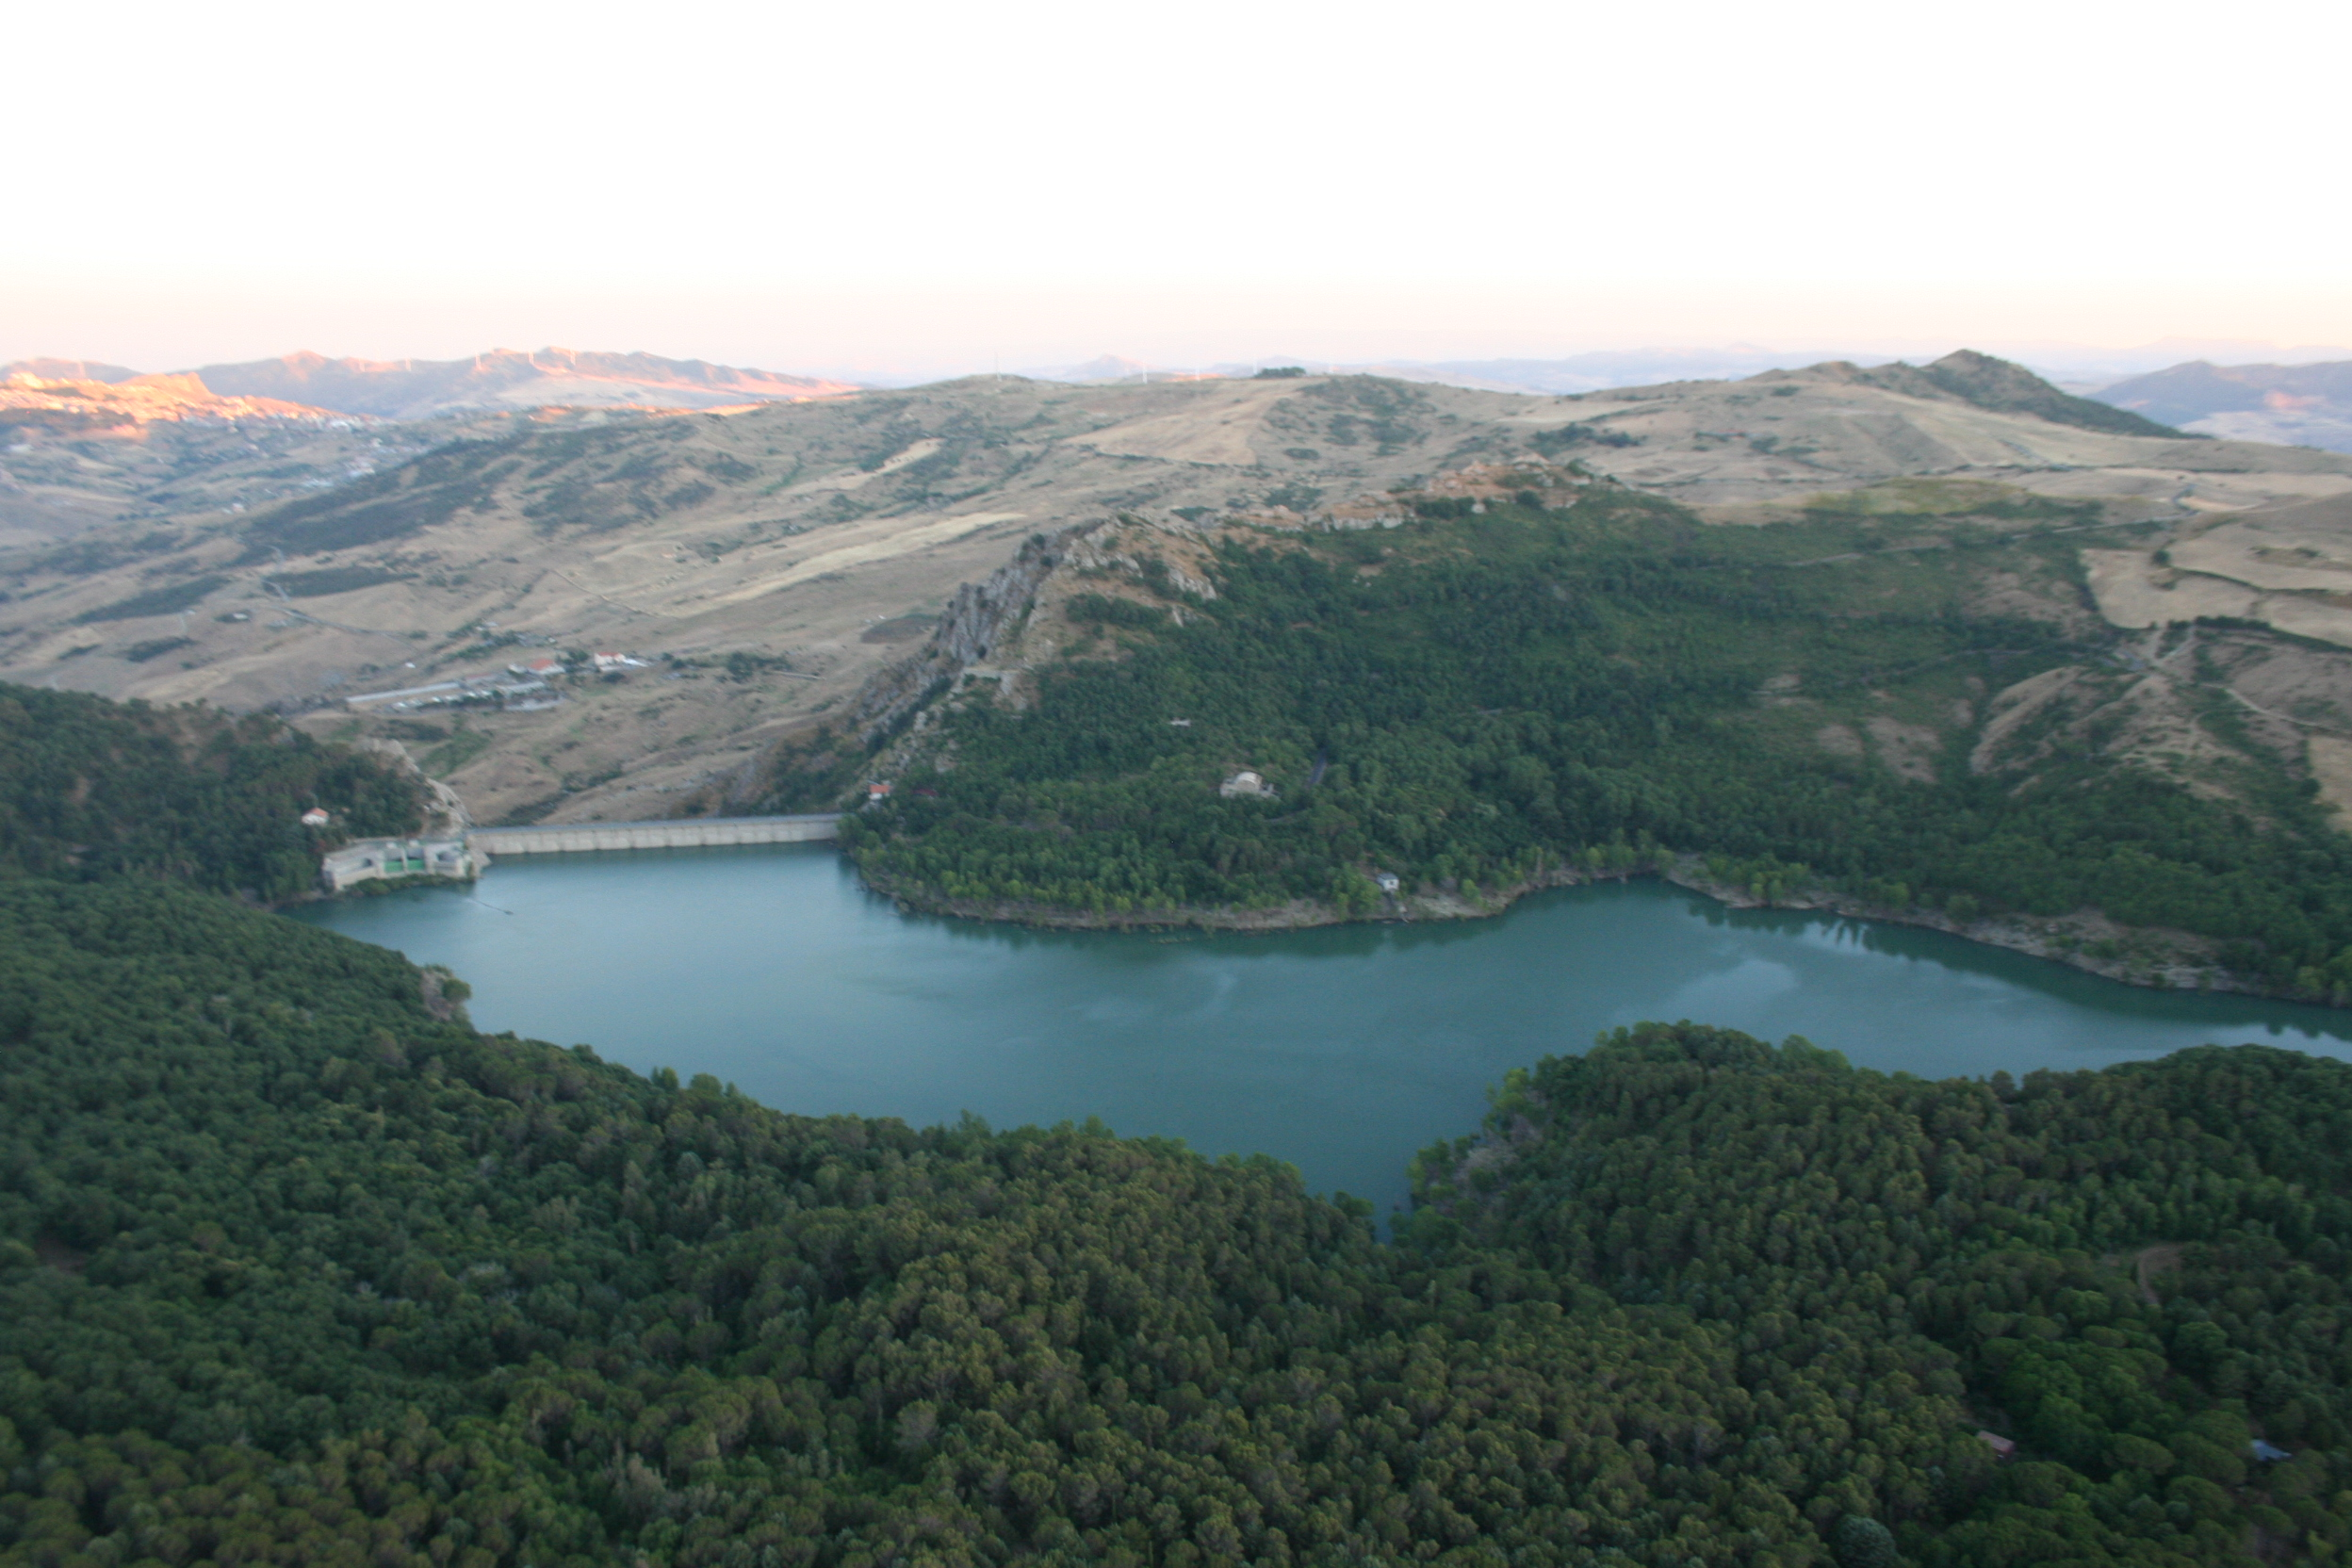
Hydroelectric plants in siciLY
DIGA ARCIPA LAGO SARTORI
Virtual visit with students to the hydro power stations of Sicily

Slide 23
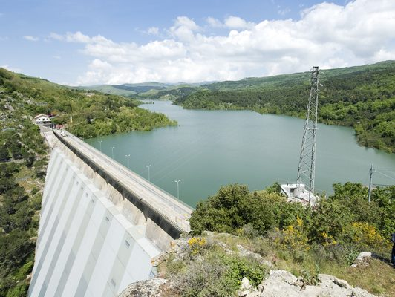
Lago ancipa
Hydroelectric plants in Sicily
Tra il 2009 e il 2013, inoltre, sono stati effettuati dei lavori di ripristino sulla diga e sulla galleria che deriva l’acqua alla centrale idroelettrica di Troina, che fornisce energia pulita al sistema elettrico siciliano sfruttando i 420 metri di salto.
Between 2009 and 2013, restoration work was carried out on the dam and on the tunnel ,the water is sent from here to the Troina hydroelectric power plant, which supplies clean energy to the Sicilian electricity system by exploiting the 420 metres jump.

Slide 24
Thanks for your attention

